Slide 1
Неделя английского языка в МБОУ «Коммунарская СОШ №1»

Slide 2
С 15 по 20 февраля в школе проходила предметная неделя английского языка, основной целью которой является :
расширение знаний учащихся о культурных традициях страны изучаемого языка.

Slide 3
Основные задачи данного мероприятия:
Усовершенствовать знания и умения, приобретенные на уроках английского языка
Развить творческие способности, самостоятельность
Научить детей видеть результаты коллективной деятельности
Создать положительную мотивацию и поддержать интерес к изучению иностранного языка

Slide 4
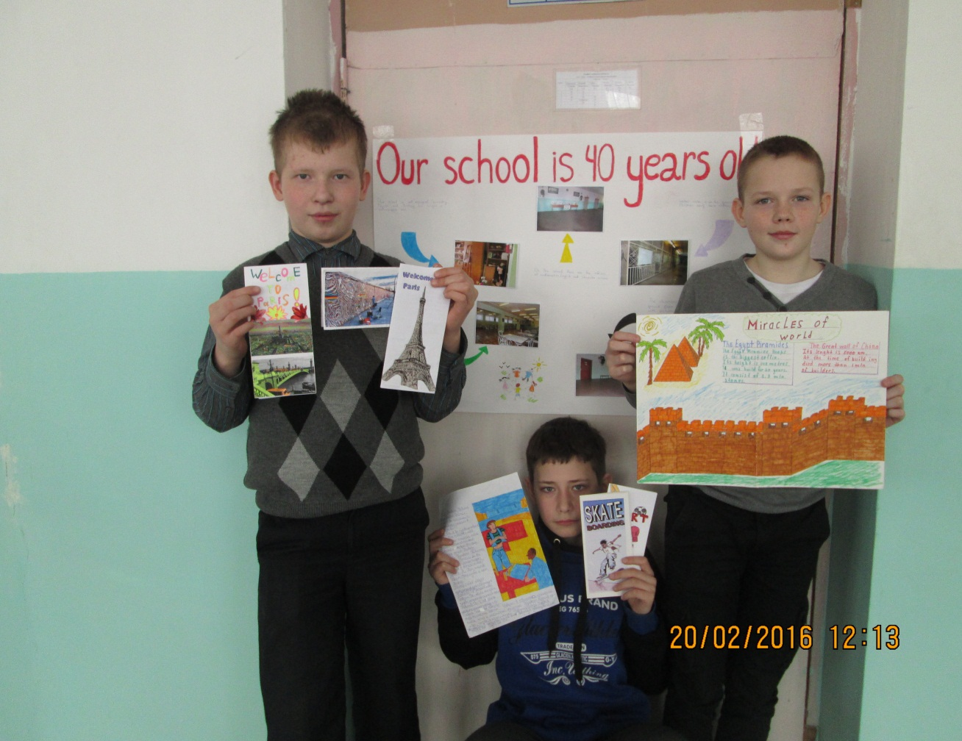
Подготовка и оформление школы

Slide 5
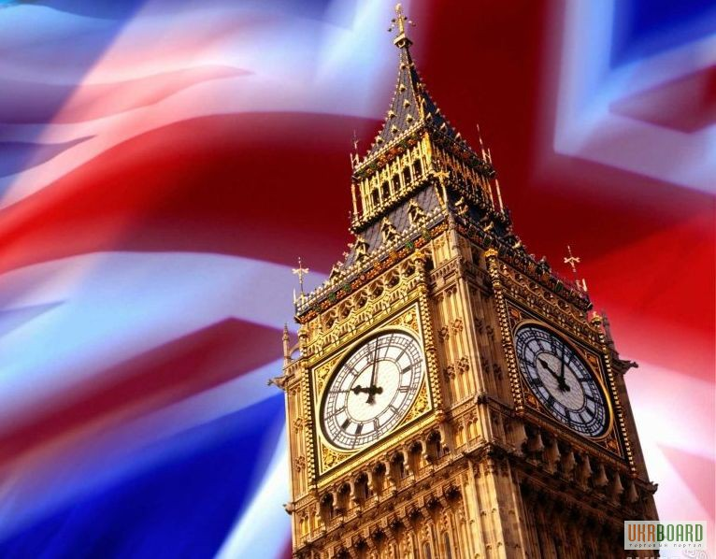
План проведения недели английского языка
Monday
Tuesday
Wednesday
Разработка проектов на англ. языке.
«Holidays»
Презентации : «Welcome to London», «British Floral Symbols».
«The Young people in Britain»
Викторина
«Enjoy English”
«Our school-40».
Thursday
Friday
«…И пробуждается поэзия во мне…» Литературная классика в переводе. Художественное чтение стихов.
Викторина
1. Изготовление брошюр
2.Конкурс проектов
«Занимательный английский»
Saturday
В мире Walt Disney: «Thumbelina»

Slide 6
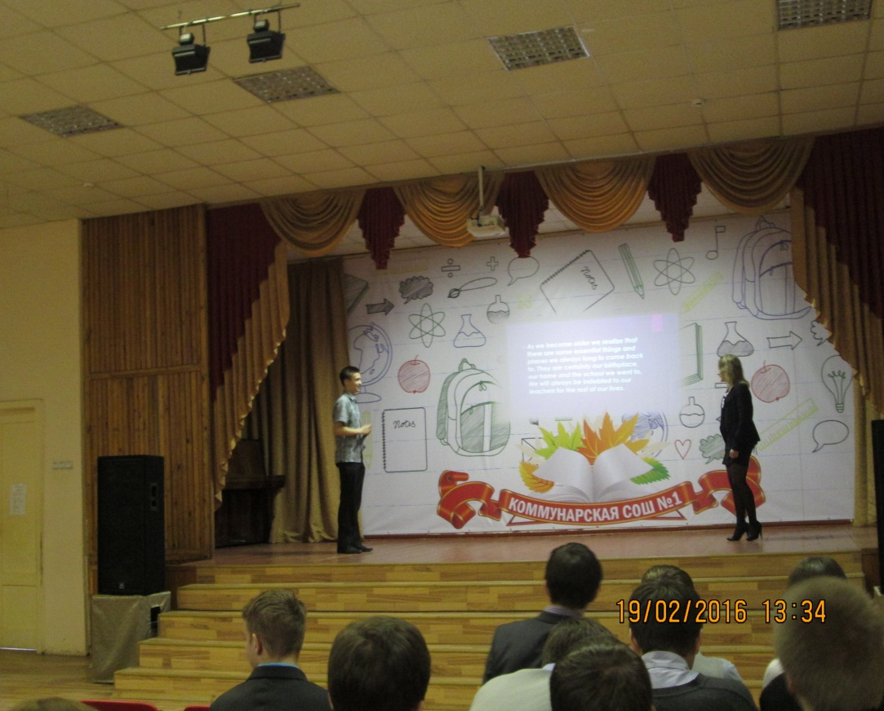
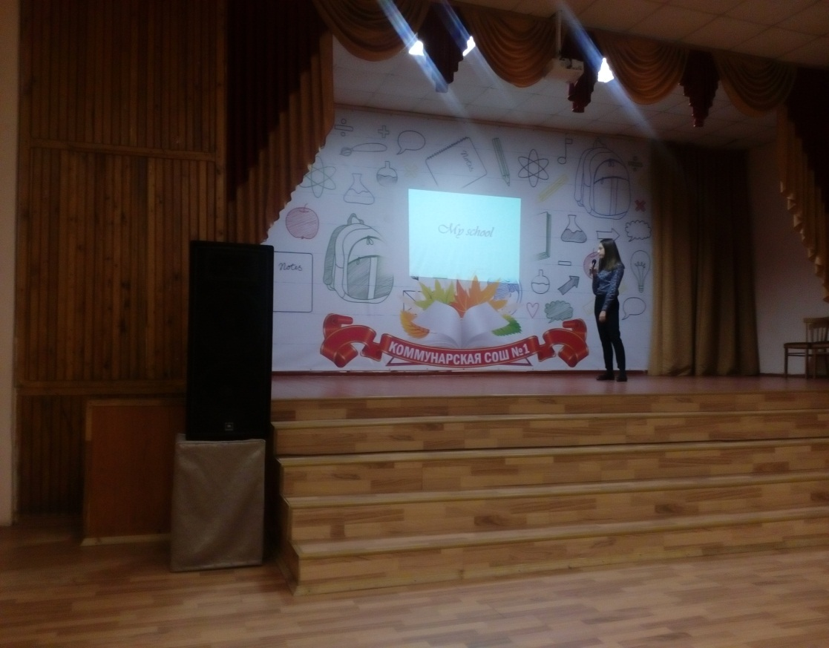
Конкурс творческих проектов «Enjoy English” «Our school-40».
В первый день недели английского языка учащиеся 8 класса представляли свои проекты , которые они выполнили в виде презентации. Вашему вниманию видеофрагмент учащегося 8 класса.

Slide 7
«British Floral Symbols».
В состав Великобритании входят страны – Англия, Шотландия, Уэльс и Северная Ирландия. Несмотря на общую государственную символику, каждая страна имеет свои полуофициальные символы.
Ученицы 9-го класса подготовили презентацию по теме British Floral Symbols и в конце своего выступления подготовили маленький Quiz для учащихся 5 классов.

Slide 8
Проекты на английском Языке
6 класс тоже принимали активное участие в разработке своих проектов. Они представили свои презентации по теме My school – 40. Учащиеся рассказали нам об истории школы и повседневной жизни в ней. Подробнее можно ознакомиться с презентациями учеников 6 класса Смурова Павла и Петровой Жени.

Slide 9
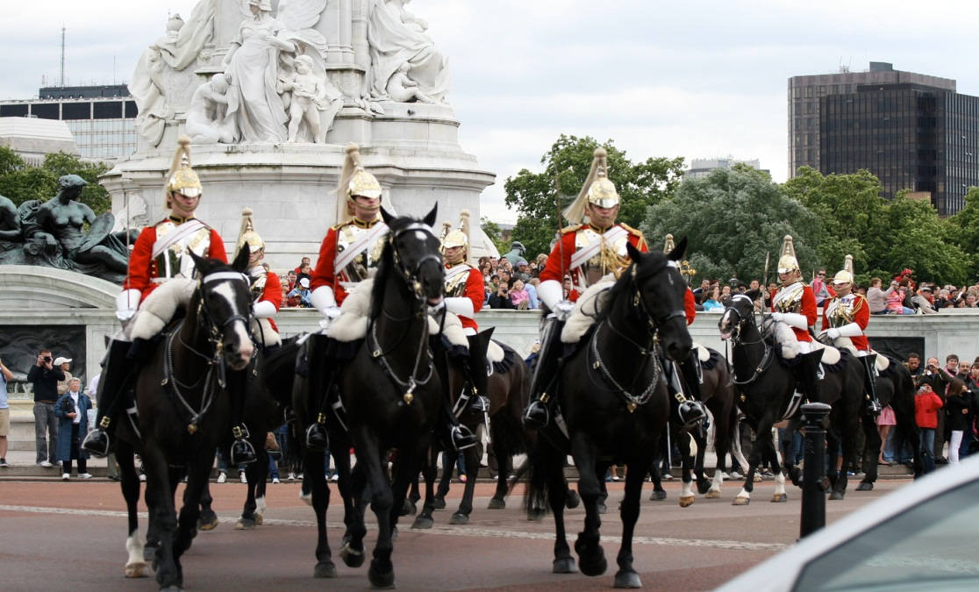
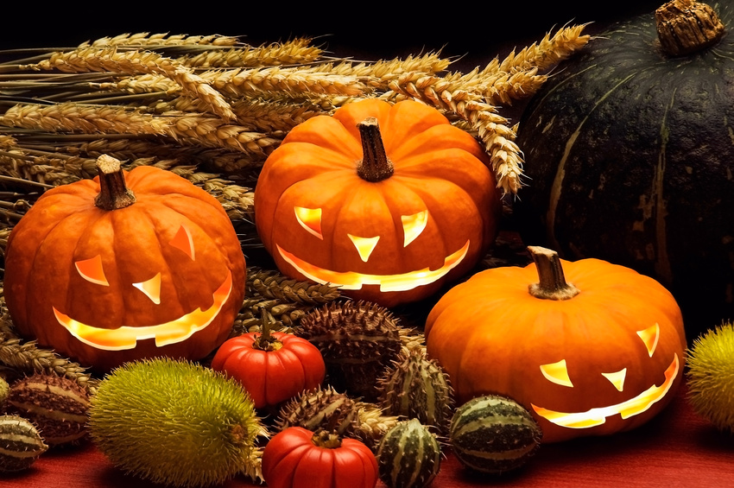
Traditions and Holidays of Great Britain
Учащиеся 10 класса подготовили увлекательную презентацию по традициям и праздникам Британии и мы мысленно перенеслись в эту замечательную страну…

Slide 10
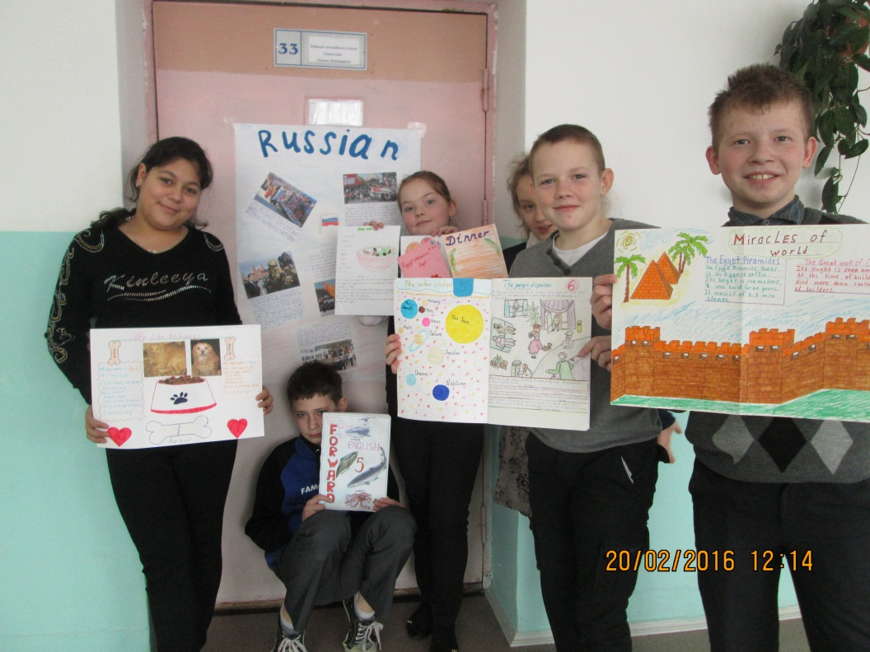
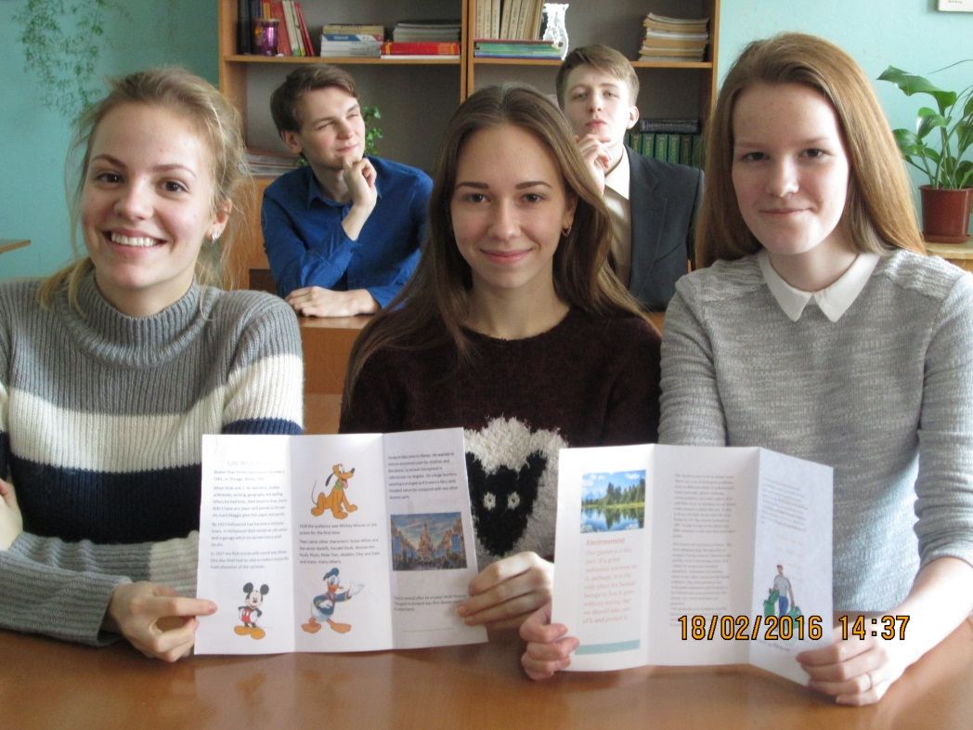
Изготовление брошюр
Познавательным и интересным занятием для школьников было изготовление брошюр…

Slide 11
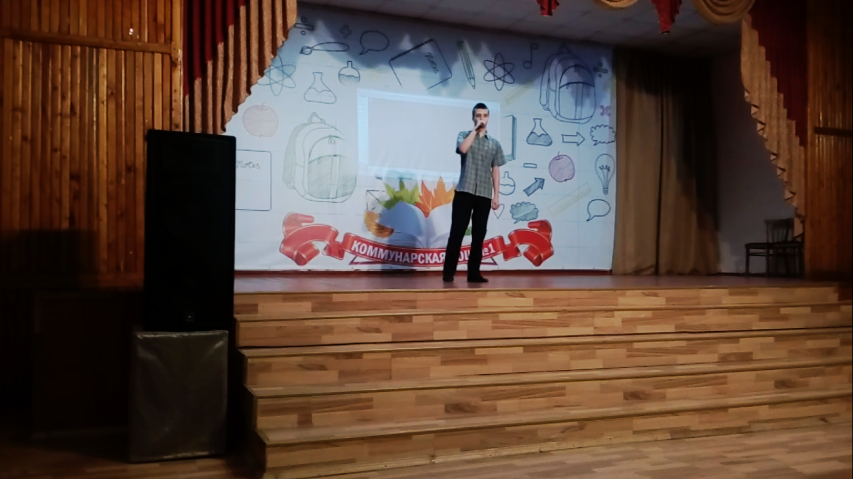
Конкурс проектов «Занимательный английский»
Многие учащиеся показывали замечательные проекты по разным темам, но очевидно, что самым необычным проектом было выступление учащегося 8 класса Хамицевича Дмитрия. Вашему вниманию видеофрагмент песни.

Slide 12
«…И пробуждается поэзия во мне…» Литературная классика в переводе. Художественное чтение стихов.
5 класс поразили своим умением читать стихи литературной классики. Вашему вниманию видеофрагмент стихов учеников 5 класса.

Slide 13
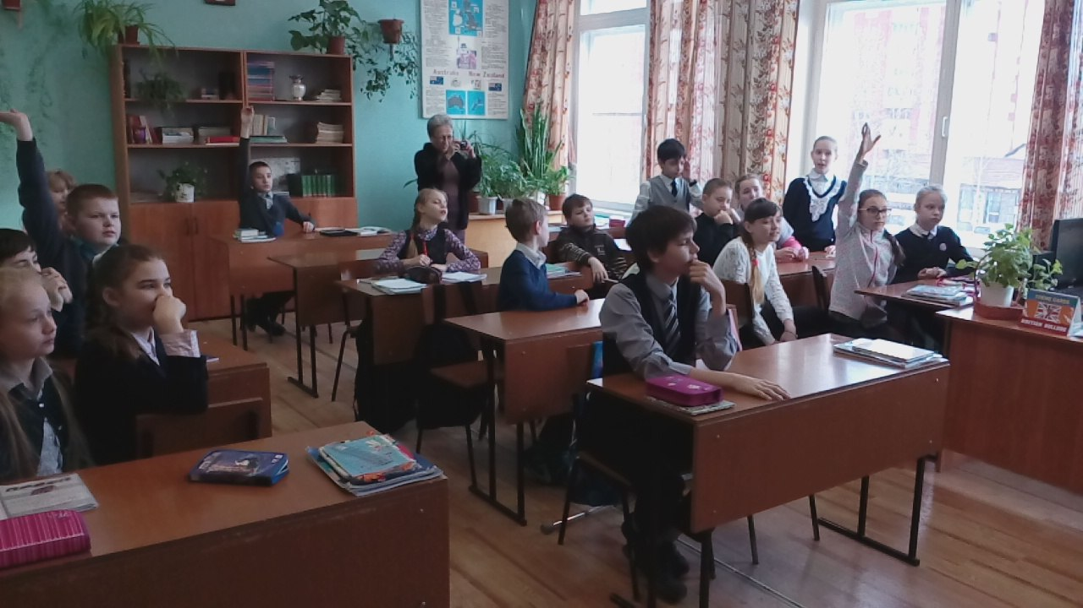
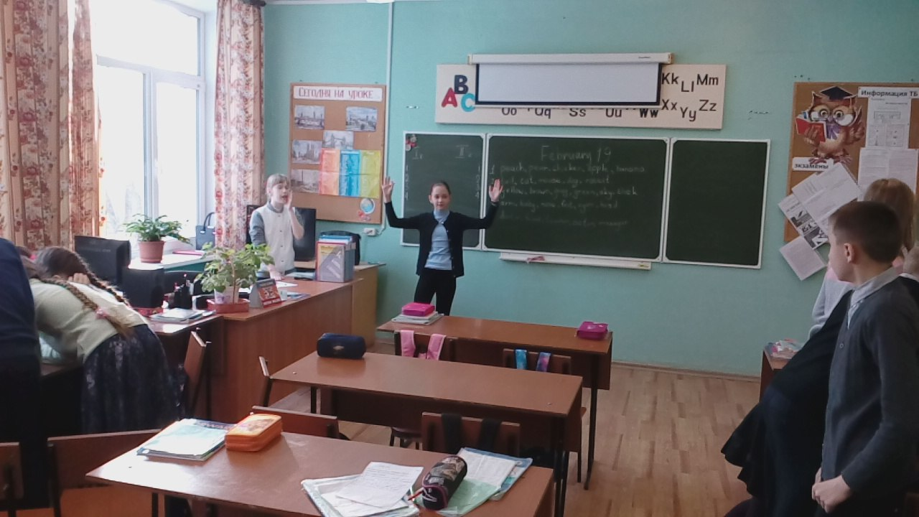
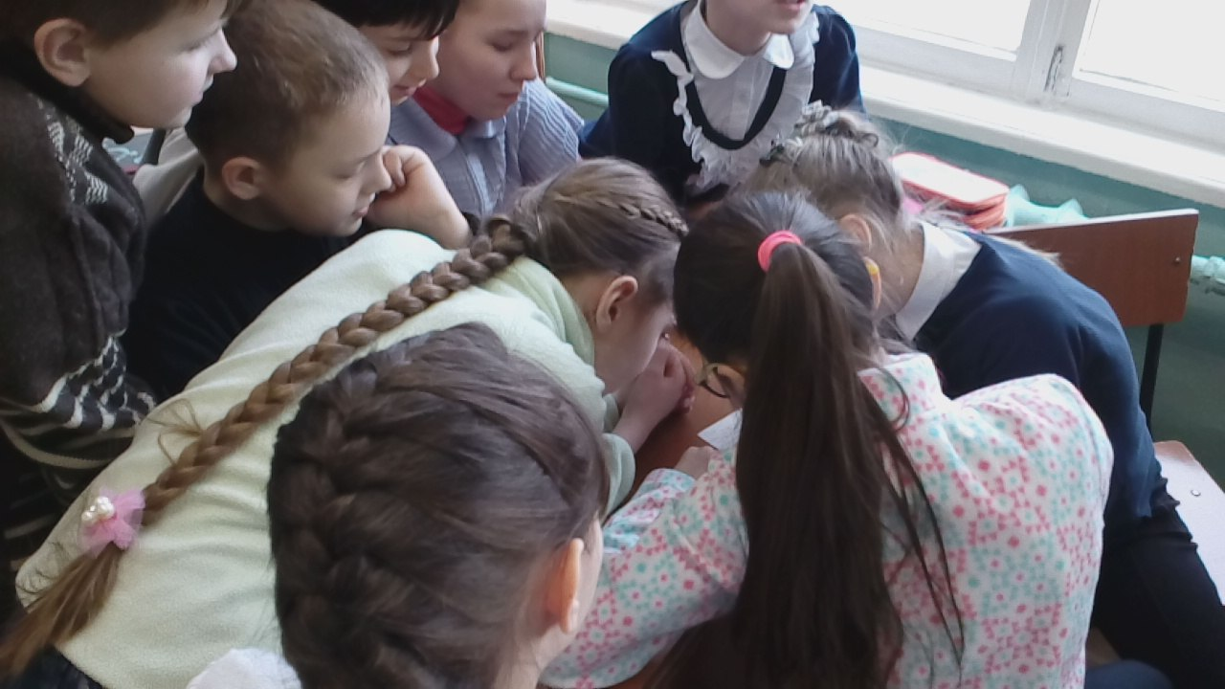
Викторина
Среди 5-х классов мы также решили провести викторину. Она показалась детям очень занимательной и познавательной…

Slide 14
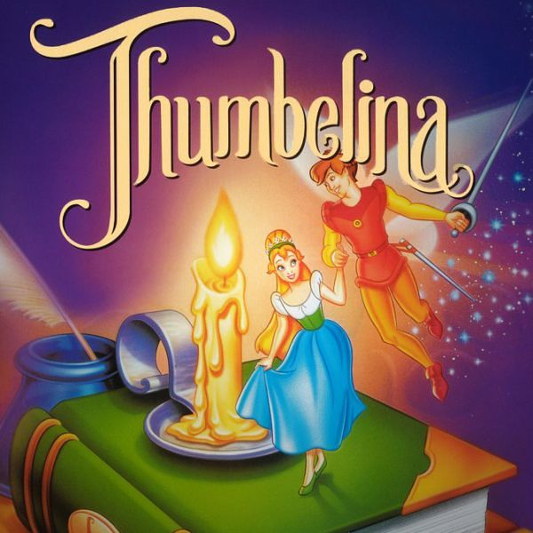
В мире Walt Disney: Thumbelina
И завершающим мероприятием недели стал показ мультфильма Thumbelina – Дюймовочка, после просмотра которого учащиеся были полны позитивом.

Slide 15
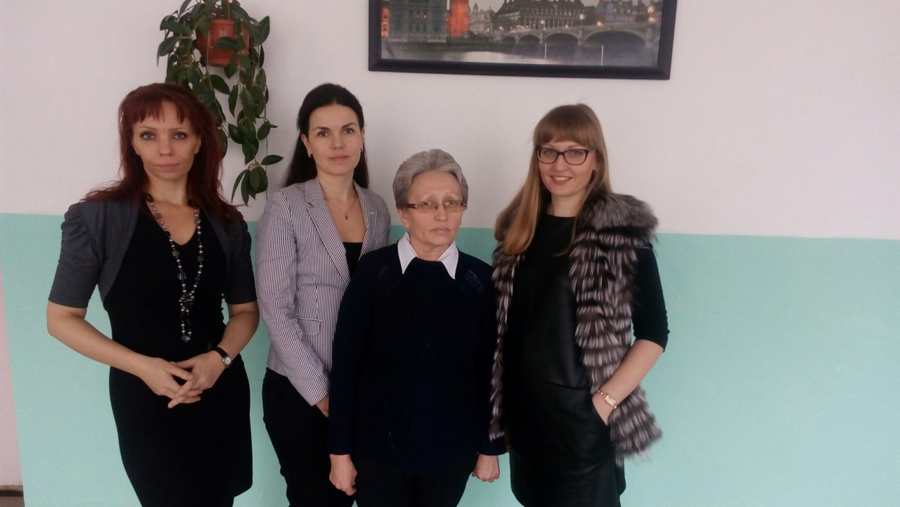
«Мы считаем, что мероприятие в целом прошло на достойном уровне, дети были очень довольны всем процессом, будем стараться больше и больше и добиваться лучших результатов».
Учителя Английского языка МБОУ «КСОШ № 1»

